Slide 1
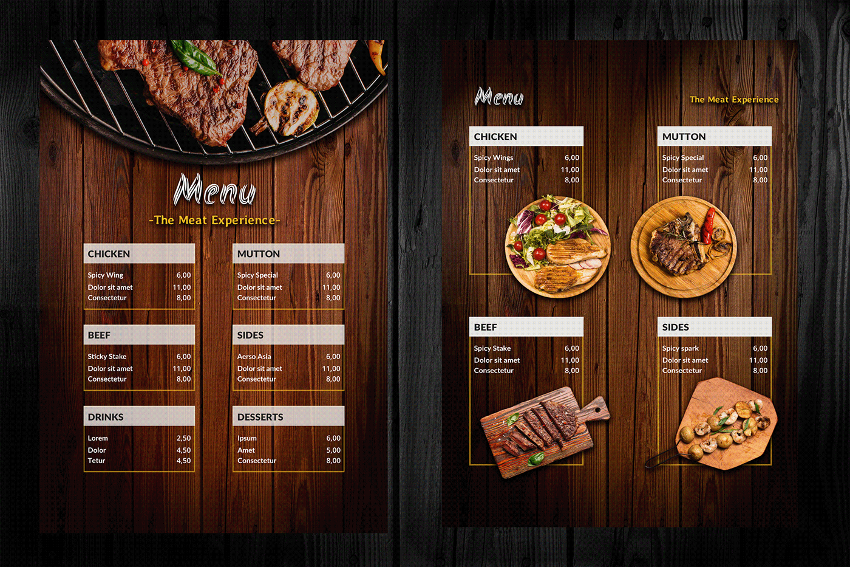
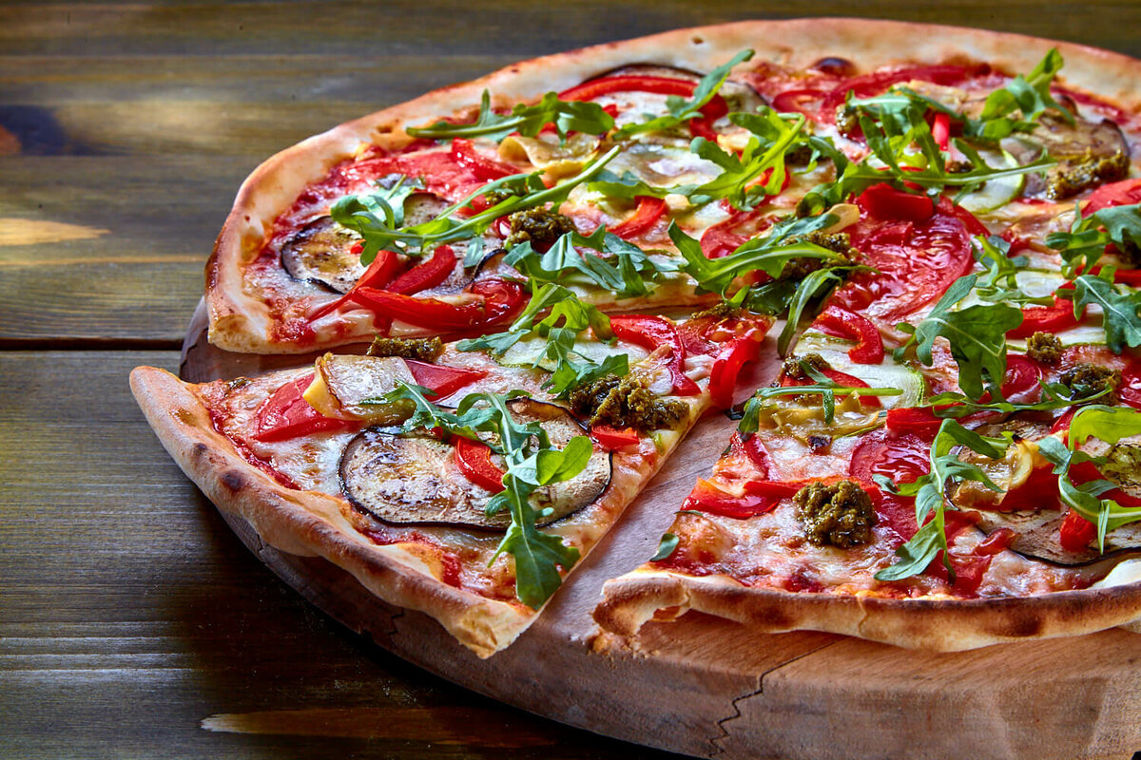
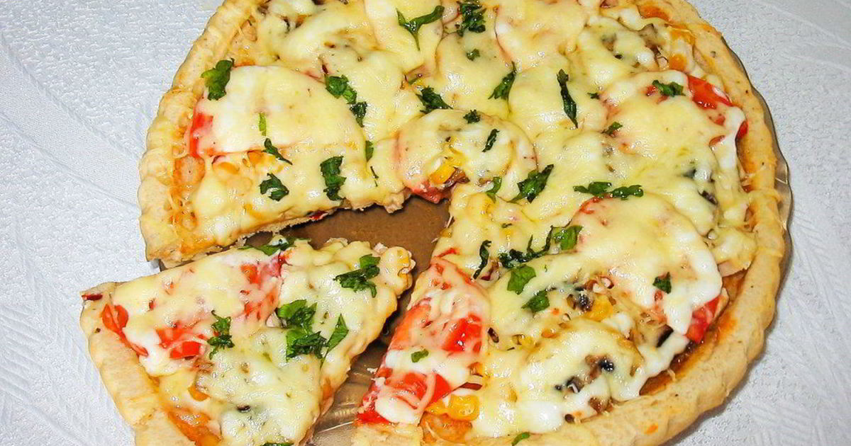
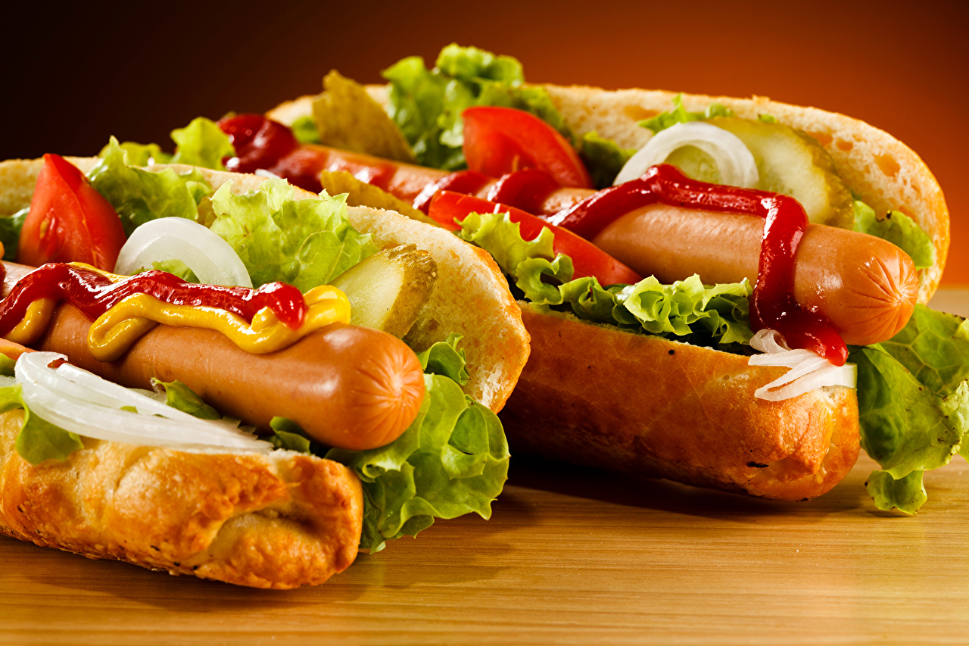
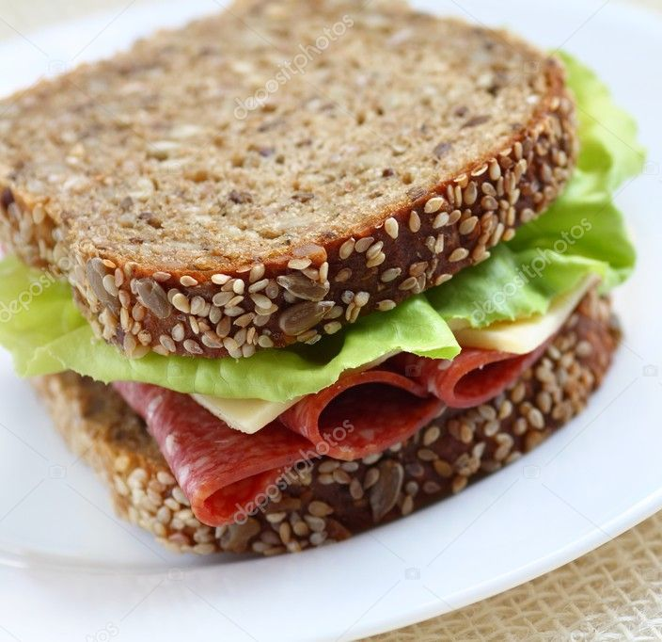
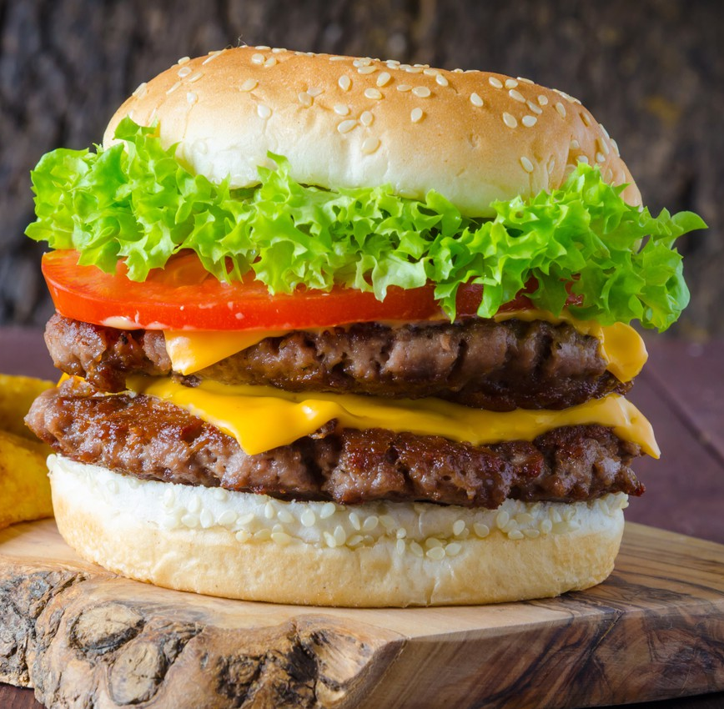
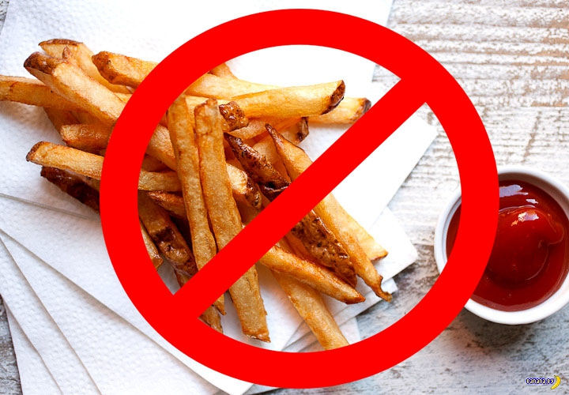
ФГБОУ ВО ТВЕРСКОЙ ГОСУДАРСТВЕННЫЙ МЕДИЦИНСКИЙ УНИВЕРСИТЕТ МИНЗДРАВА РОССИИ
Мишукова Александра Олеговна, студентка 207 группы педиатрического факультета
Полезная замена фастфуду
Шаурма это обычно набитое в батон или лаваш смешанное с овощами жареное мясо со шкуркой. Все это щедро поливается майонезом и специями с глютаматом натрия. Однако и ей можно найти прекрасную альтернативу - это закатанные в лаваш кусочки рыбного или куриного филе (без кожи), поджаренные на гриле или приготовленные на пару с добавлением овощей и лимонного сока, приправленные черным перцем и зеленью.
Пицца. Полезная альтернатива - взять бездрожжевое пресное тесто, сделать начинку из помидоров, грибов, болгарского перца, кусочков отварной куриной грудки или говядины, залить смесью из нежирного натурального несладкого йогурта с чесноком, черным перцем и капелькой лимонного сока, посыпать твердым маложирным сыром.
ЧЕМ ВРЕДЕН ФАСТФУД ДЛЯ ДЕТСКОГО ОРГАНИЗМА
В современном мире фаст-фуд стал любимой едой многих людей. Отправляясь в заведения быстрого питания: KFC, Макдoналдс, Subway, Burger King и другие, люди не задумываются о вреде, который тем самым наносят своему организму, особенно неокрепшему, ведь большинство посетителей таких мест – дети и подростки.
Причины вреда фастфуда:
Последствия употребления быстрой пищи
1. Высокая калорийность
Быстрое питание не содержит сложных углеводов и ненасыщенных жиров, чтобы снабжать ребенка энергией. Не содержится в этой еде и витаминов. Ребенку нужно в течение дня еще пару раз подкрепиться, чтобы обеспечить свой организм всем необходимым. И в результате суточное потребление калорий возрастает вдвое или даже втрое, что может привести ребенка к ожирению.
1. Насыщенные жиры вызывают повышение уровня холестерина в крови. Холестерин может приводить к серьезным сердечным заболеваниям. Фастфуд содержит очень много солей. Избыток натрия или калия – это основная причина повышения кровяного давления. Нарушения, связанные с кровяным давлением, способны оказывать тяжелое подавляющее действие на жизнь ребенка.
Хот-дог. Смесь по калорийности и вреду просто убийственная. Однако можно найти вполне полезную альтернативу - это булочка из цельнозернового хлеба с кусочком отварной говядины или куриной грудки.
Гамбургер. Можно взять отрубные хлебцы, слоями положить листья салата с кружками огурца и помидора. Между ними поместите слой моцареллы, отварное филе красной рыбы, тонкий кусочек отварной говядины. Если соединить все слои - получится полезный сэндвич.
2. Пищевые добавки
Пропилен гликоль, сульфат аммония, силикат кальция, азодикарбонамид, дигидропирофосфат натрия, нитрат натрия, карин, диоксид титана, диоксид кремния.
2. Вредный фастфуд и газированные напитки приводят к повышению уровня сахара в крови детей. Это увеличивает вероятность развития диабета второго типа, который почти в 4 раза повышает вероятность развития заболеваний сердца и способствует повреждению почек.
3. Несбалансированность
В норме человек должен потреблять белки, жиры и углеводы в соотношении 1:1:4. Большая часть углеводов должна приходиться на крупы, овощи и фрукты. В блюдах фастфуда очень мало сложных углеводов, грубой клетчатки и белка. Продукты быстрого питания слишком жирные. Причем это насыщенные животные жиры, которые дают сильную нагрузку на печень и при ежедневном потреблении вызывают гипертонию, закупорку сосудов и повышение уровня холестерина.
3. Свежие фрукты и овощи являются источником энергии и питательных веществ, требующихся для развития организма детей. Дефицит железа, может приводить к анемии. Анемия, в сочетании с перегруженностью организма насыщенными жирами, содержащимися в фастфуде, может становиться причиной слабости и ожирения.

